Slide 1
Goldene Regeln 2021
Name des Moderators
Titel des Treffen
Datum
LOrt

Slide 2
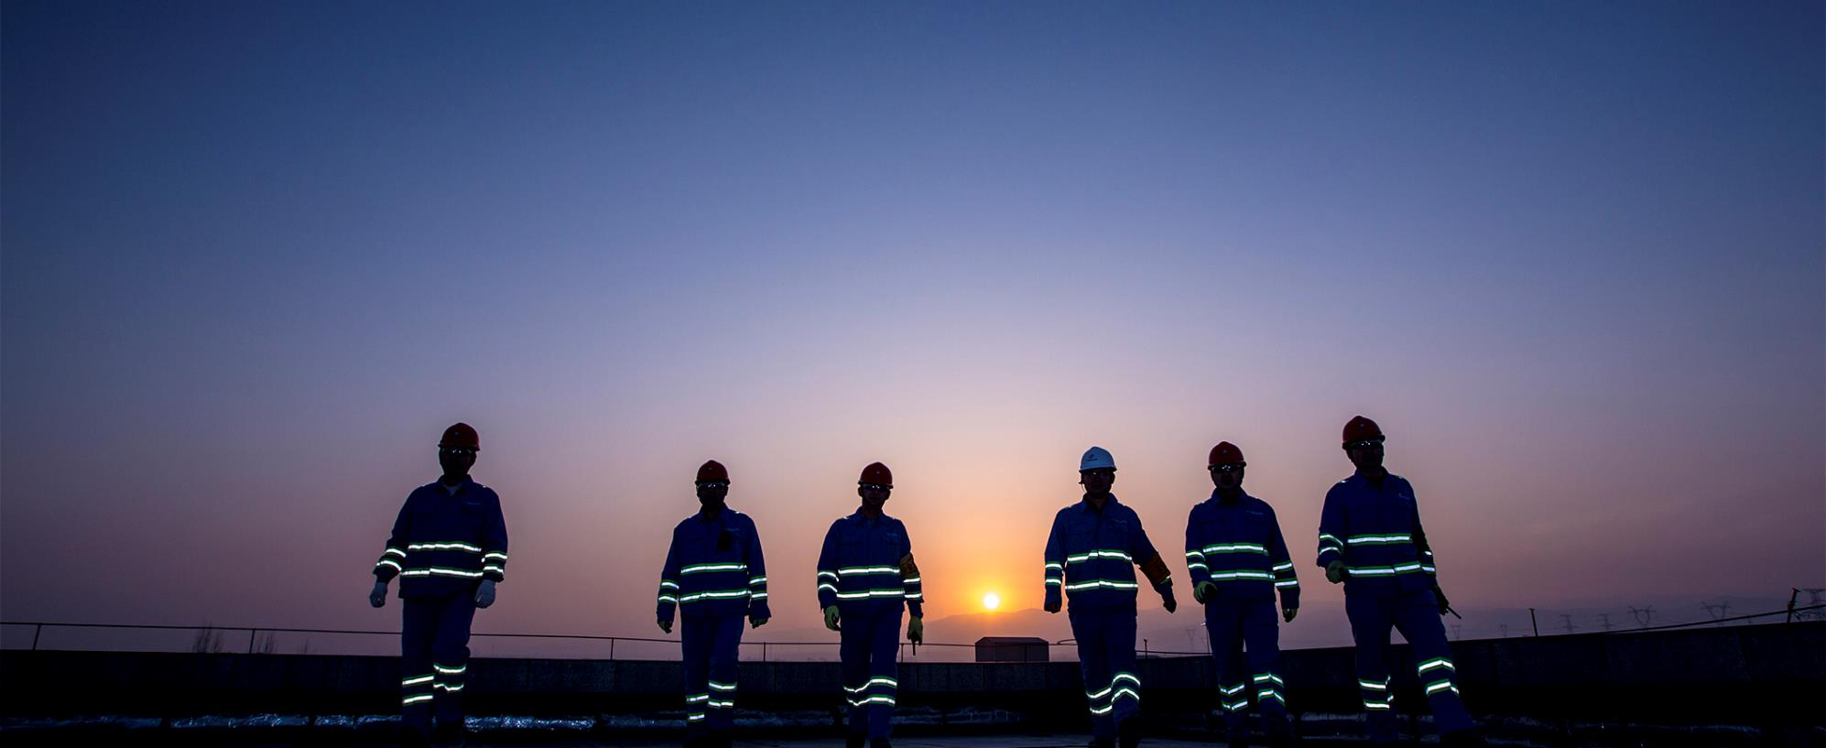



AGENDA
Wie hat Harsco die Regeln entwickelt?
Was sind die GOLDENEN EGELN von Harsco?
Was passiert wenn gegen die Goldenen Regeln verstoßen wird?

Slide 3
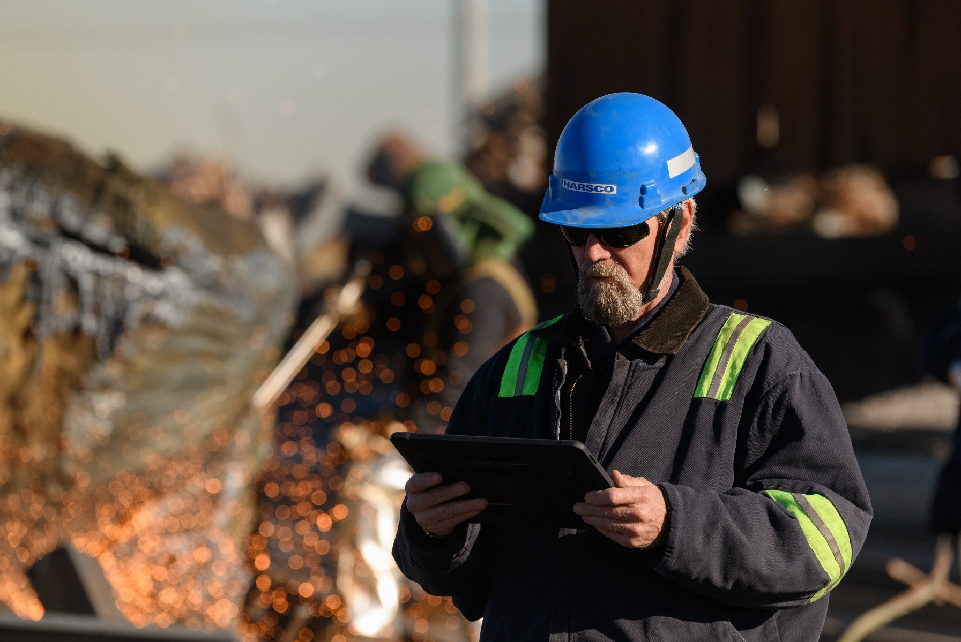



WIE?
HARSCO GOLDENEN REGELN wurden entwickelt:
01
02
03
Überprüfung der wesentlichen Risiken im gesamten Harsco-Betrieb
Überprüfung potenziell tödlicher Vorfälle in Harsco
Benchmark - Überprüfung gleichwertiger Regelmodelle in der gesamten Branche
Diese Regeln sind keine neuen Gefahrenkontrollen, sie sind seit vielen Jahren in unsere Verfahren und Arbeitspraktiken eingebettet

Slide 4
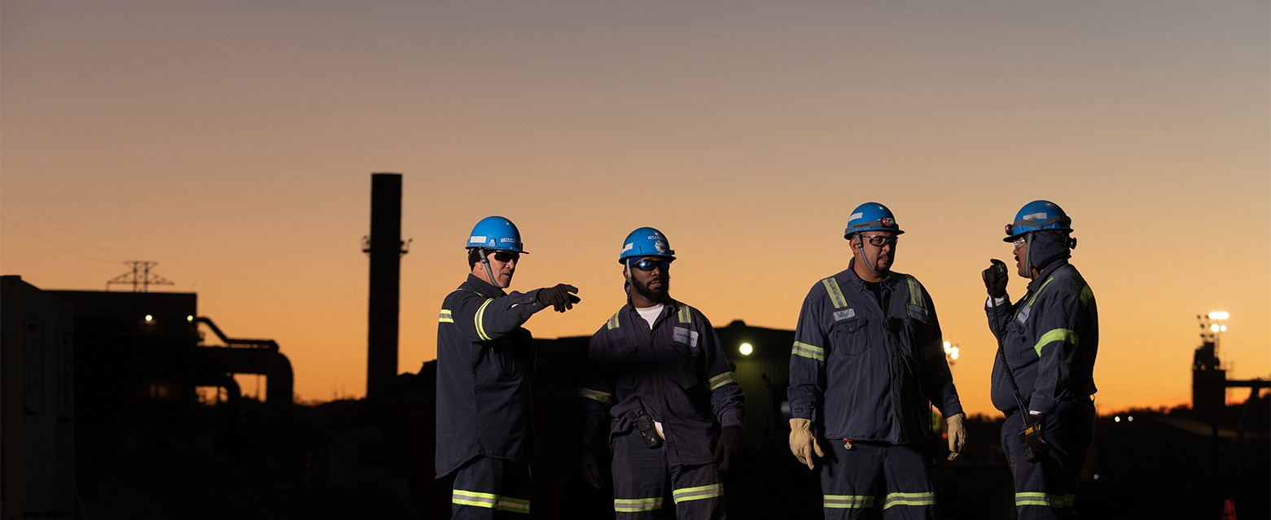
WARUM?
Goldene Regeln wurden festgelegt, um potenziell tödliche Risiken in ganz Harsco zu vermeiden.
Zusammen mit den Risikokontrollen des Managements bieten sie die sicherste Möglichkeit, unsere Aktivitäten auszuführen.
Die Regeln sind Gefahrenkontrollen, für deren Anwendung alle Mitarbeiter, Auftragnehmer, Leiharbeiter und Besucher zuständig sind. sowie persönlich für die Einhaltung dieser verantwortlich zu sein.

Slide 5
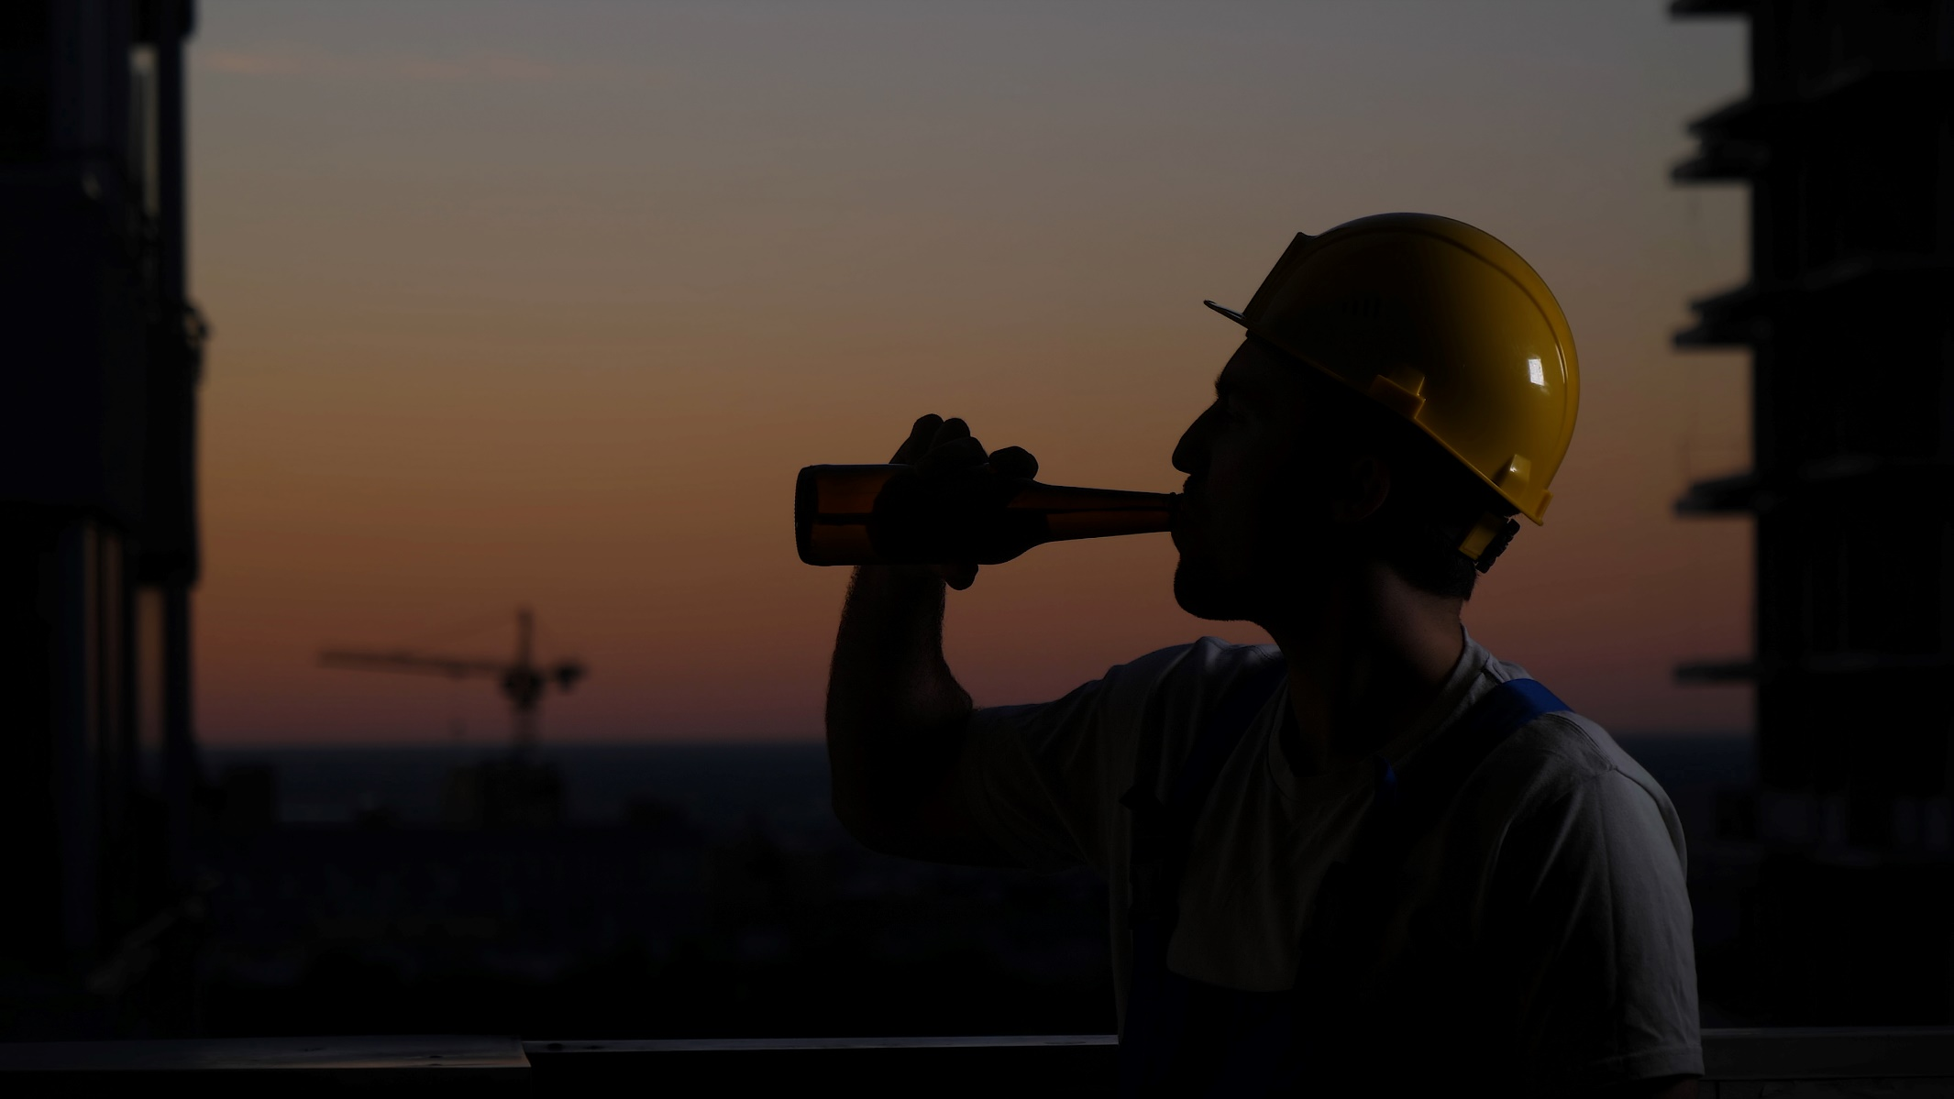
Die Regeln
  1
Drogen und Alkohol
Fit für die Arbeit
Ich werde immer frei von Alkohol und Dorgen zur Arbeit erscheinen
Anmerkung:
Personen, die von Alkohol oder anderen Drogen betroffen sind, dürfen keine Harsco-Räumlichkeiten betreten
Die Auswirkungen von Alkohol und anderen Drogen können Ihre Fähigkeit beeinträchtigen, die Arbeit sicher zu erledigen.
Verschreibungspflichtige Medikamente müssen ebenfalls in Betracht gezogen und mit Ihrem Arzt besprochen werden.
Wenn Ihre Leistung beeinträchtigt werden kann, sollte Harsco darüber informiert werden.

Slide 6
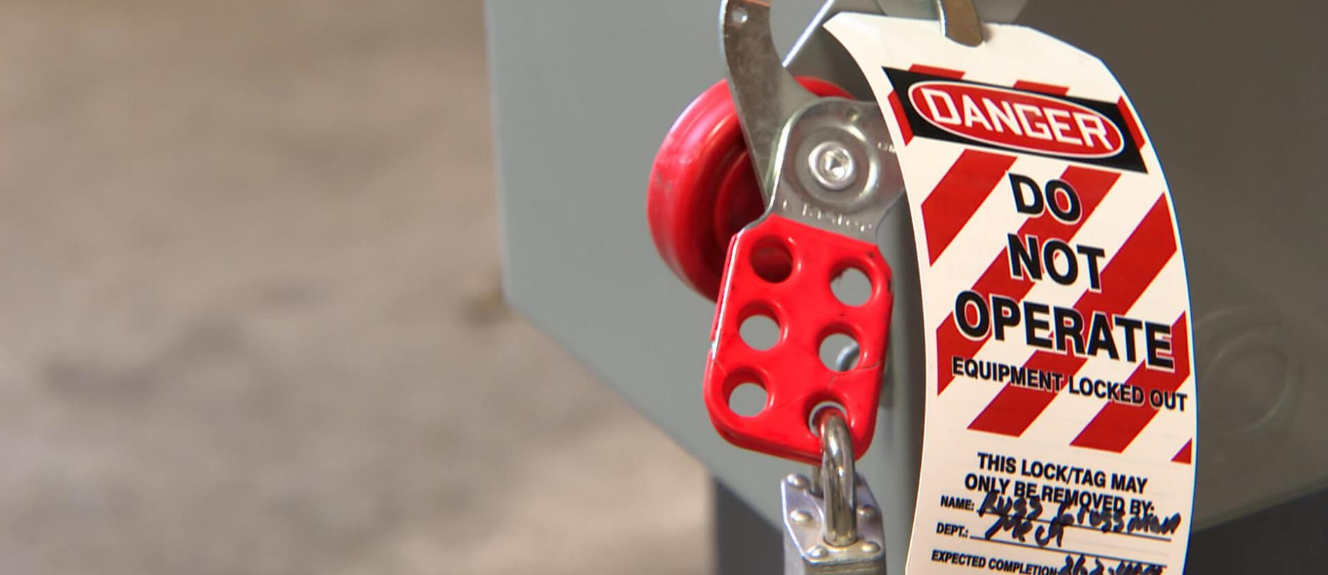

DIE REGELN
  2
Absperrungen einhalten
Ich werde immer die Absperrung befolgen, markieren, ausschalten (Nullenergie) und die erforderlichen Genehmigungen befolgen.
Anmerkungen
Elektrizität, Prozessleitungsdruck und -temperatur, mechanische Energie, Federenergie und Hydraulikdruck sind häufige Gefahren, denen wir in unserem Betrieb ausgesetzt sind.
Stellen Sie sicher, dass Sie für die Durchführung von Aktivitäten im Zusammenhang mit Energie geschult und zertifiziert sind und über die Ressourcen verfügen, um das Verfahren einzuhalten.

Slide 7
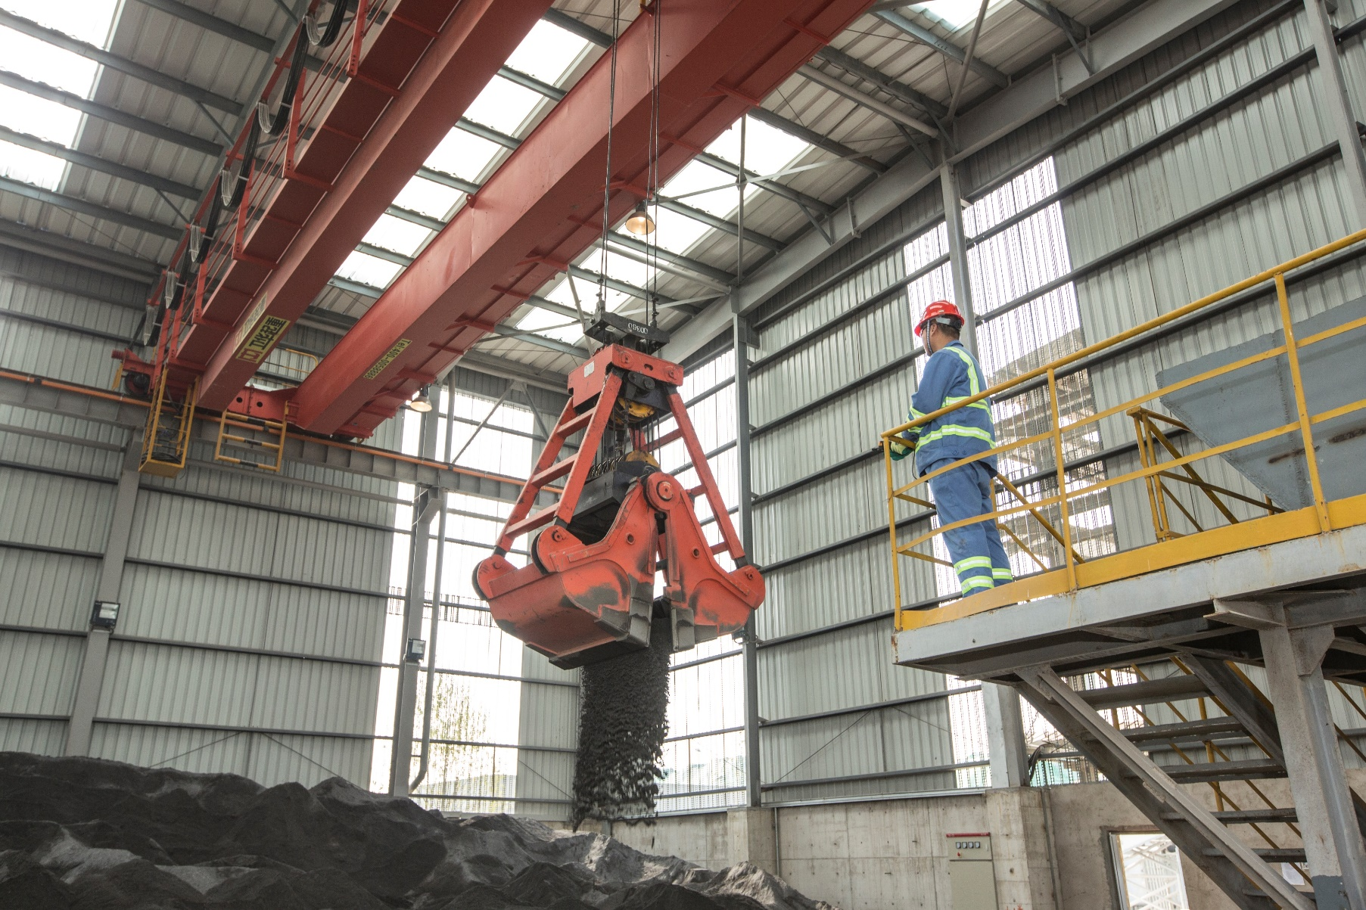

DIE REGELN
  3
Sicherheitsausrüstungen
Ich stelle immer sicher, dass keine Sicherheitsvorrichtungen umgangen oder deaktiviert werden können.
Anmerkung:
Sicherheitsvorrichtungen schützen Sie und andere.
Niemand hat die Befugnis, eine Sicherheitsvorrichtung ohne ordnungsgemäße Risikobewertung und Führungserlaubnis zu umgehen.

Slide 8
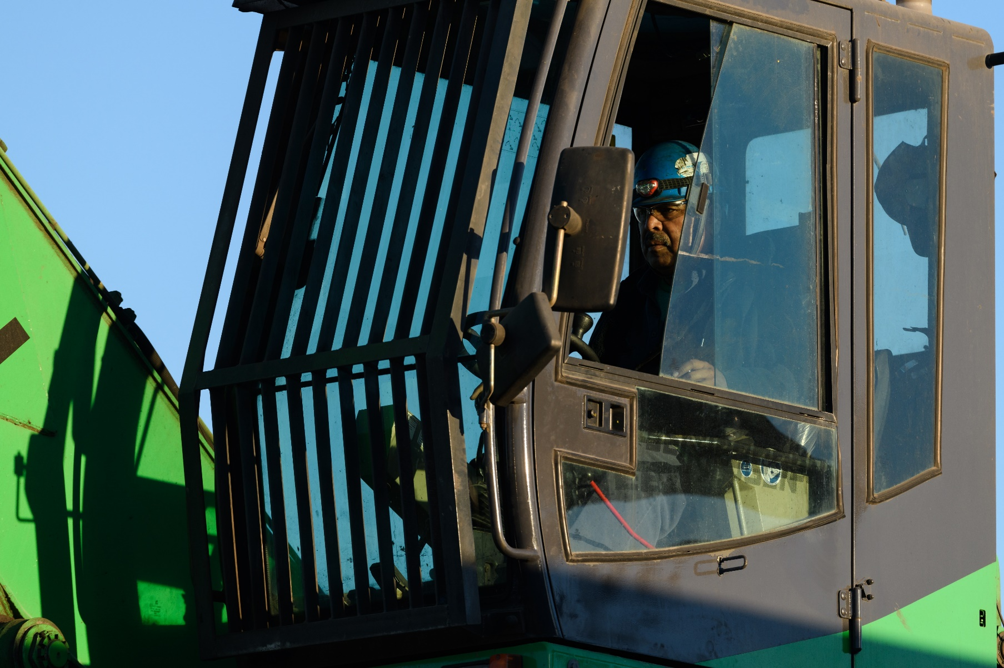

DIE REGELN
  4
Ausrüstung
Ich bediene nur Geräte, für deren Verwendung ich geschult und autorisiert wurde.
Anmerkung:
Sie sollten niemals Geräte bedienen, für deren Verwendung Sie nicht geschult wurden.
Sie haben das Recht, die Bedienung von Geräten zu verweigern, für deren Verwendung Sie nicht geschult wurden.
Wenn Sie geschult wurden, aber glauben, dass Sie eine Aktualisierung benötigen, sollten Sie danach fragen.

Slide 9
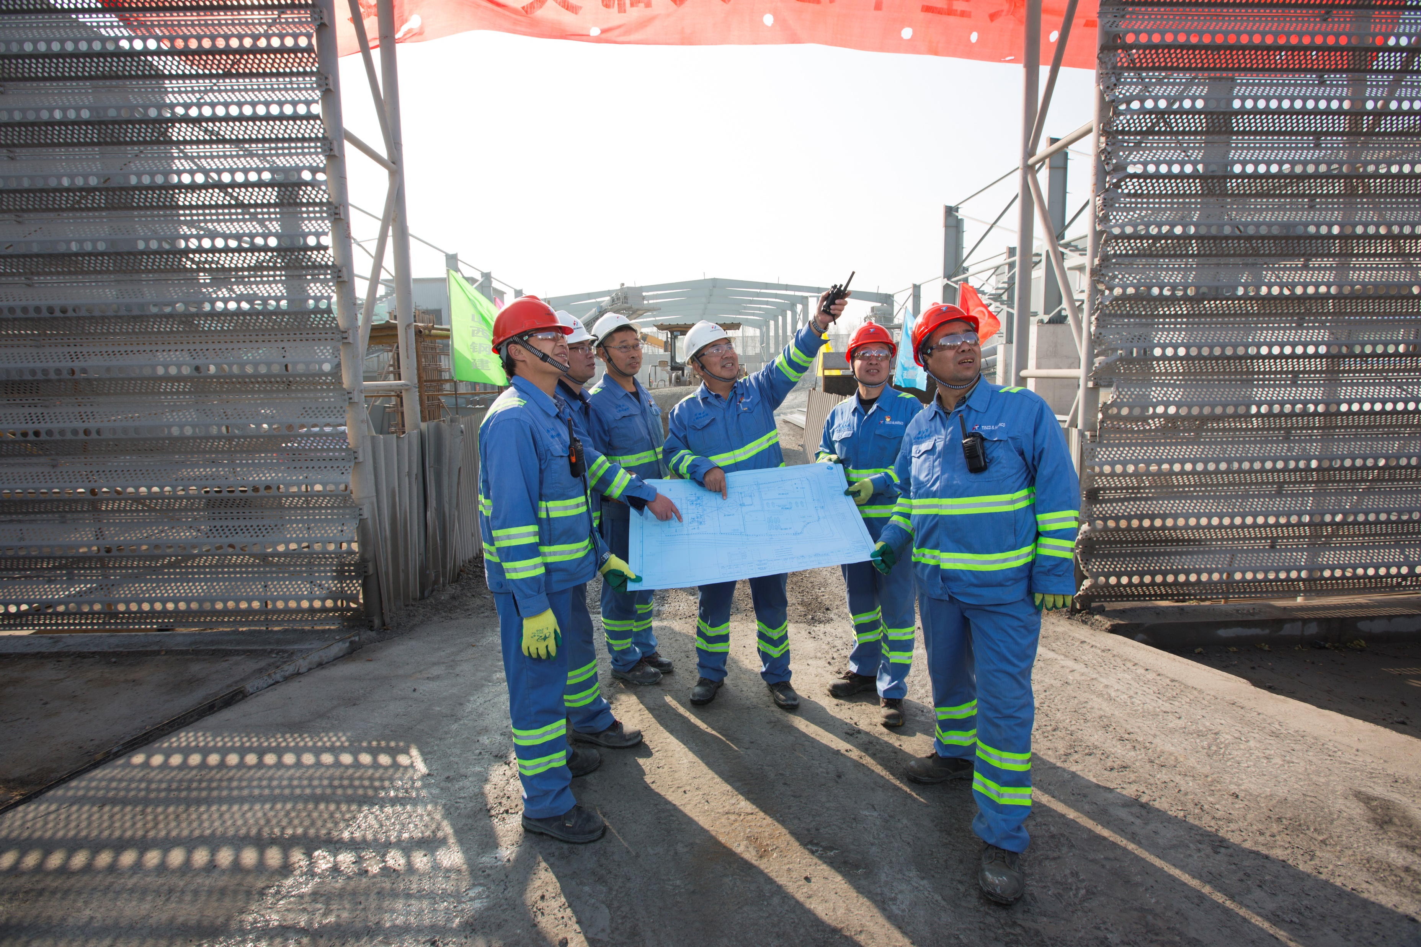

DIE REGELN
  5
Betriebsverfahren
Ich werde immer das Standardverfahren für die von mir ausgeführte Aufgabe respektieren und mit jedem intervenieren, der auf unsichere Weise arbeitet.
Anmerkung:
Alle Routinetätigkeiten müssen über ein aktualisiertes Verfahren und eine aktualisierte Risikobewertung verfügen.
Ich muss für meine Aufgabe geschult und qualifiziert sein.
Nicht routinemäßige Tätigkeiten müssen einer Risikobewertung unterzogen werden.

Slide 10
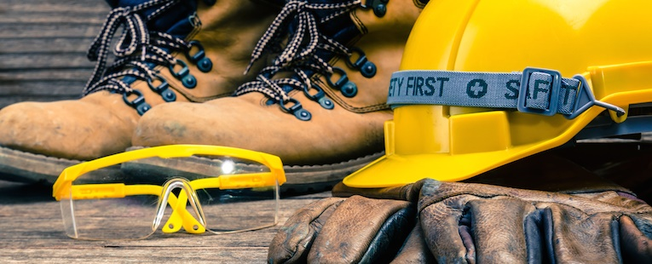

DIE REGELN
  6
PSA - Persönliche Schutzausrüstung
ES wird immer die definierte PSA für die Aufgabe verwenden, die ich übernehme..
Anmerkung:
Sie sind für die Wartung und Verwendung aller PSA verantwortlich, die für die von Ihnen ausgeführten Aufgaben vorgesehen sind.
Wenn die angegebene PSA nicht verfügbar ist, haben Sie das Recht, die Ausführung der Aufgabe abzulehnen.
Wenn Ihre PSA beschädigt ist, geben Sie Ihre alte PSA ab und fordern Sie einen Ersatz an

Slide 11
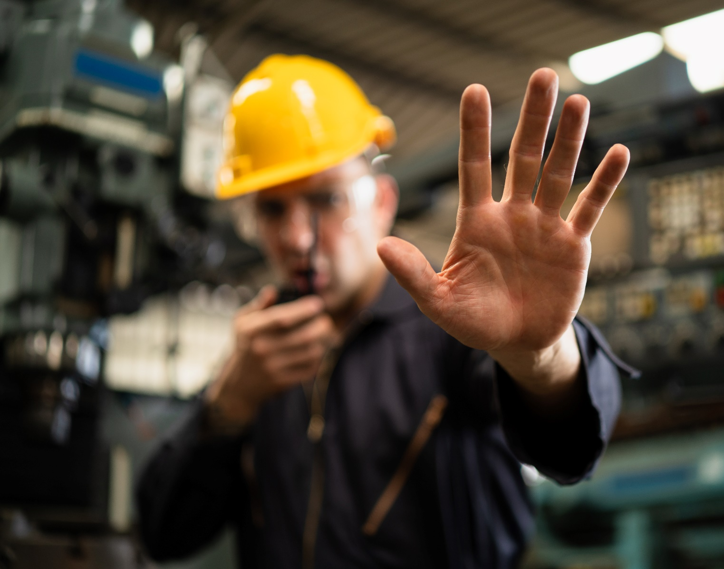

DIE REGELN
  7
Vorfallsbericht
Ich werde immer sofort alle Vorfälle melden, die ich sehe, und bei jeder resultierenden Untersuchung uneingeschränkt kooperieren.
Anmerkung:
Alle Beinaheunfälle, Sachschäden und Verletzungen müssen sofort der Leitung am Standort Harsco gemeldet werden.
Alle Vorfälle müssen einen Untersuchungsprozess durchlaufen, um sicherzustellen, dass vorbeugende Maßnahmen definiert und umgesetzt sowie innerhalb der Organisation geteilt werden

Slide 12

DIE REGELN
  8
"3 Kontaktpunkte"
Ich werde immer "3 Kontaktpunkte" verwenden, wenn ich mobile Geräte, Plattformen, Treppen und Leitern montiere / demontiere.
Anmerkung:
Alle Mitarbeiter müssen bei der Montage und Demontage der Geräte stets die 3 Kontaktstellen einhalten.
Sie müssen alle beschädigten und fehlenden Handläufe / Stufen / Treppen sofort Ihrem Vorgesetzten melden und eine ordnungsgemäße Befestigung sicherstellen.

Slide 13
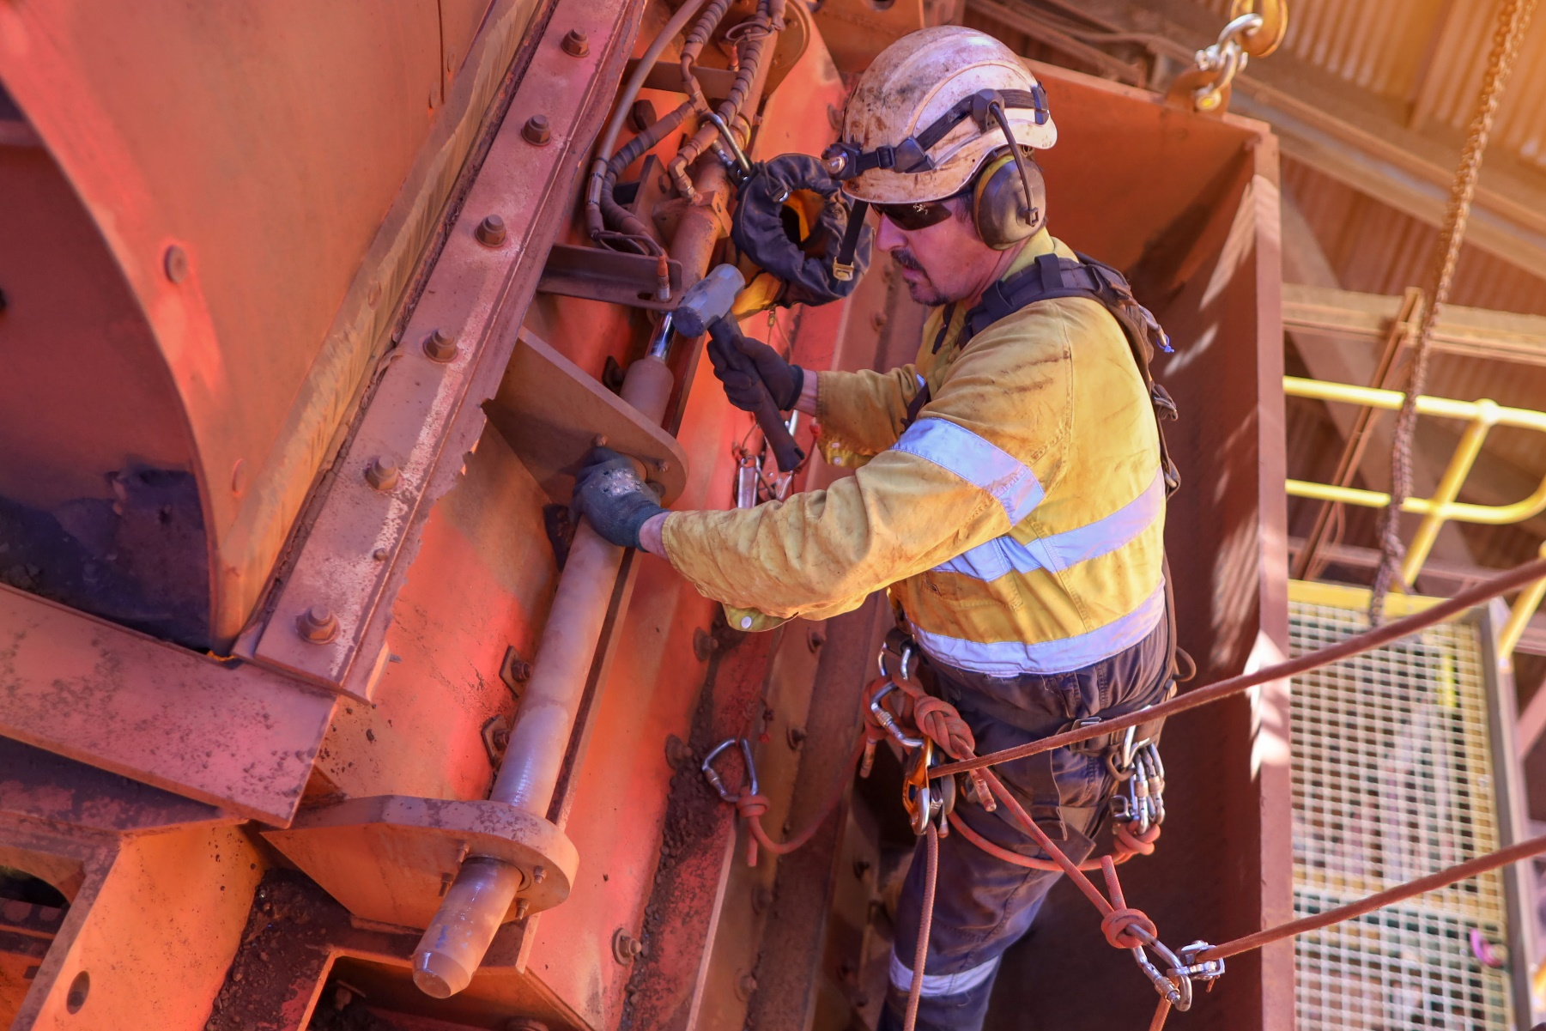

DIE REGELN
  9
Arbeit in der Höhe
Ich werde immer die richtige Ausrüstung für die Aufgabe verwenden, wenn ich in der Höhe arbeite, und sicherstellen, dass sie vor dem Gebrauch überprüft wird.
Anmerkung:
Ich werde mich immer an die Hierarchie der Kontrollprozesse halten (Eliminierung, Substitution, technische Kontrollen und persönliche Schutzausrüstung), um sicherzustellen, dass ich die richtige Ausrüstung für die Aufgabe habe.
Das Arbeiten im Höhentraining ist wichtig, um alle verfügbaren Absturzsicherungsanforderungen und spezifischen Rettungsoptionen zu verstehen.
Überprüfen Sie immer, ob sich Ihre Ausrüstung in einem guten Zustand befindet, bevor Sie mit der Aufgabe beginnen.

Slide 14

DIE REGELN
  10
Mobiltelefon
Ich werde niemals ein Telefon benutzen, während ich Geräte bediene oder vor Ort fahre.
Anmerkung:
Ein Hand-Mobiltelefon darf nicht während der Fahrt, beim Bedienen von Maschinen oder in einer mobilen Anlage verwendet werden.
Wenn Sie einen Anruf tätigen / empfangen müssen, gehen Sie zu einem dafür vorgesehenen sicheren Ort.

Slide 15

WAS PASSIERT NACH EINEM REGELBRUCH?
  1
  2
  3
Bei der Prüfung der Untersuchungsergebnisse wird ein faires Verfahren zur Festlegung der geeigneten Disziplinarmaßnahmen angewendet
Wenn ein Verstoß gegen eine goldene Regel vorliegt, wird eine vollständige Untersuchung durchgeführt.
Die Ergebnisse werden von der lokalen Geschäftsleitung, einschließlich Personal und Recht, überprüft.

Slide 16


WEIL ICH MICH SORGE...
Sie haben die Berechtigung, die Arbeit zu beenden, wenn Sie der Meinung sind, dass es nicht sicher ist, eine bestimmte Aufgabe fortzusetzen.
Die Anwendung der goldenen Regel ist ein weiterer Schritt, um zu demonstrieren, dass Sie für die Sicherheit aller sorgen
Mit dieser Berechtigung haben Sie die Verantwortung, einen sicheren Weg zu finden, um die Aufgabe zu erledigen.
Es gibt immer einen sicheren Weg, Dinge zu tun!

